Slide 1
Scripts
Utilizando Funções + Tar

Slide 2
Comando Tar
O Tar é um dos comandos Linux mais utilizados para compactação de arquivos.
Tar significa tape archive.
Na maioria dos casos em que o processo é realizado com o comando Tar, é gerado um arquivo com extensão .tar.
Para maior compactação é utilizado o gzip, gerando um arquivo .tar.gz.

Slide 3
Vantagens do Tar:
Reduz drasticamente o tamanho de arquivos e diretórios.
O tar não altera características dos arquivos e diretórios. As permissões e outros aspectos permanecem intactos durante a compactação.
O tar está disponível na grande maioria das versões do Linux.
Compactação e descompactação rápidas.
Fácil de usar.

Slide 4
Em que situações devo usar o Tar?
Se você está trabalhando em sistemas baseados em Linux e precisa realizar a compactação de arquivos.
Para transferir uma grande coleção de arquivos e pastas de um servidor para outro.
Para criar um backup do seu site, dados ou outros arquivos.
Para reduzir o uso de espaço no seu sistema.
Para fazer upload e download de diretórios.

Slide 5
Como criar um arquivo tar simples
tar -cvf backup.tar diretório-que-sera-compactado/
As opções usadas na declaração tar -cvf têm os seguintes efeitos:
c – (create) cria uma novo arquivo .tar
v – (verbose) torna a execução do comando mais “verbosa”, ou seja, ele vai “contando” o que está fazendo
f – indica que o resultado será do tipo arquivo (file)

Slide 6
Exemplo 1
Antes de mais nada abra seu terminal crie na sua Área de Trabalho uma pasta chamada Scripts, dentro dela criaremos a pasta Aula8.
Para testar isso na prática, criaremos primeiro uma pasta Documentos dentro da pasta Aula8.
$ mkdir Documentos
Dentro desta pasta crie 5 arquivos txt
$ touch Texto1.txt Texto2.txt Texto3.txt Texto4.txt Texto5.txt

Slide 7
Exemplo 1
Agora é só voltar e criar o Ex1.sh dentro da pasta Aula8.
$ nano Ex1.sh
Neste exemplo vamos fazer um script que faz um backup da pasta Documentos compactando seus arquivos em um tar

Slide 8
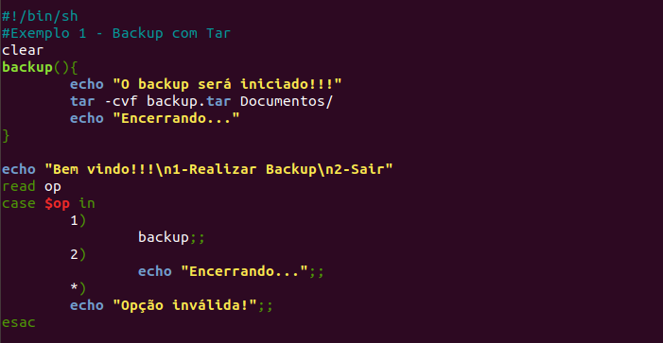

Slide 9
Exemplo 2
Neste exemplo vamos fazer um script que restaura um backup descompactando seus arquivos de um tar, para isso utilizaremos o –x (Extract)
Antes apague a pasta Documentos e todo seu conteúdo
$ rm -r Documentos
Para testar isto na prática vamos criar o Ex2.sh dentro da pasta Aula8.
$ nano Ex2.sh

Slide 10
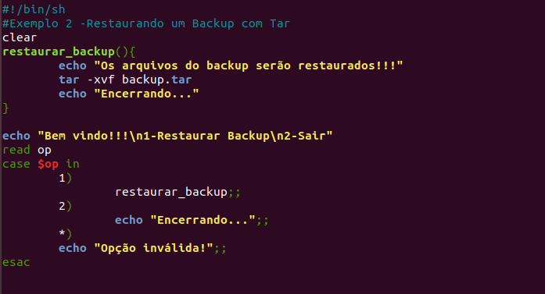

Slide 11
Exemplo 3
Neste exemplo vamos fazer um script que lista o conteúdo dentro de um backup tar, para isso utilizaremos o –t (List)
Para testar isto na prática vamos criar o Ex3.sh dentro da pasta Aula8.
$ nano Ex3.sh

Slide 12
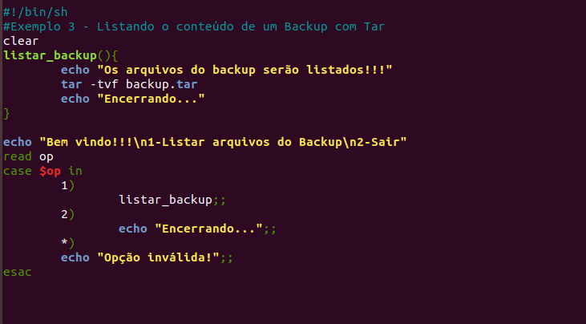

Slide 13
Exemplo 4
Neste exemplo vamos fazer um script que atualiza o conteúdo de um backup tar, em vez de criar um novo arquivo ele adiciona no tar existente os arquivos que foram modificados ou adicionados na pasta de origem, para isso utilizaremos o –u (Upgrade)
Para testar isto na prática vamos criar o Ex4.sh dentro da pasta Aula8.
$ nano Ex4.sh
Obs: Antes de rodar este script apague um dos arquivos da pasta Documentos, modifique um dos existentes e crie um outro.

Slide 14
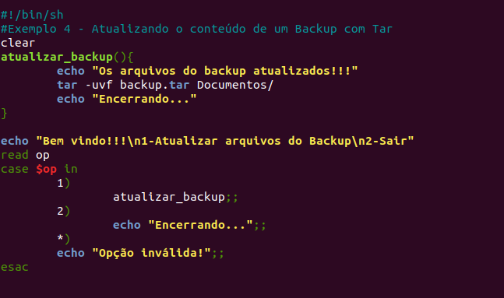

Slide 15
Exemplo 5
Neste exemplo vamos fazer um script que exibe o tamanho em Kilobytes de um backup TAR.
Para testar isto na prática vamos criar o Ex5.sh dentro da pasta Aula8.
$ nano Ex5.sh

Slide 16
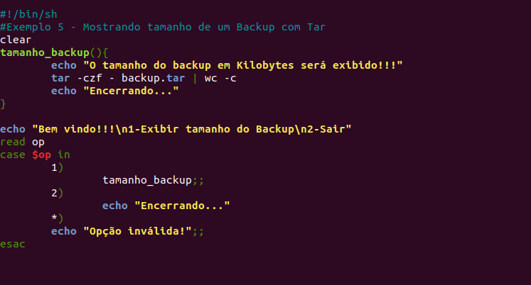

Slide 17
Como criar um arquivo .tar.gz
Um arquivo .tar.gz nada mais é que um arquivo .tar comprimido através do gzip.
É por isto que ele tem o .gz na sua extensão.
Ele oferece uma melhor compactação, por isso é muito utilizado...
Para atingir este objetivo, use a opção -z, em conjunto com as anteriores.
tar -cvzf backup.tar.gz Documentos/

Slide 18
Como criar um arquivo bz2
Arquivos bz2, são arquivos bzip2 – um compressor de dados que usa o algoritmo Burrows-Wheeler e pode reduzir o espaço ocupado por um arquivo em até 10% do seu volume original.
A desvantagem do seu uso está na maior demora para comprimir ou descomprimir arquivos.
Veja como usar o bzip2, no lugar do gzip, na compressão de arquivos tar:
tar –cvjf backup.tar.bz2 Documentos/

Slide 19
Duvidas???

Slide 20
Desafios
Faça um script que solicite para o usuário a opção desejada:
1 – Realizar Backup
2 – Restaurar Backup
3 – Listra Arquivos do Backup
4 - Atualizar backup
5 – Exibir tamanho do Backup
6 - Sair
Então execute a função adequada. A pasta que será realizado o backup deve ser a pasta Aula8.

Slide 21
Desafios
Faça um script que solicite para o usuário a opção desejada:
1 – Realizar Backup
    2 – Restaurar Backup
    3 – Listra Arquivos do Backup
    4 - Atualizar backup
    5 – Exibir tamanho do Backup
    6 - Sair
Então execute a função adequada. A pasta que será realizado o backup no 1 e no 4 deve ser escolhida pelo usuário. O arquivo tar a ser restaurado no 2, listado no 3 e no 5 também deve ser escolhido pelo usuário.

